Slide 1
JAVA
Лекция 6

Slide 2
Передача параметров в методы
Виды памяти в Java
ClassLoader’s

Slide 3
Передача информации методу или конструктору
Параметры относят к списку переменных в объявлении метода.
Аргументами являются фактические значения, которые передаются в метод, когда тот вызывается.
Когда вы вызываете метод, аргументы должны соответствовать типам и порядку объявленных параметров.

Slide 4
Передача информации методу или конструктору
public double computePayment( double loanAmt, double rate, double futureValue, int numPeriods) {
double interest = rate / 100.0; double partial1 = Math.pow((1 + interest), - numPeriods); double denominator = (1 - partial1) / interest; double answer = (-loanAmt / denominator) - ((futureValue * partial1) / denominator); return answer; }

Slide 5
Типы параметров
Можно использовать любой тип данных для параметра метода или конструктора.
Это включает в себя примитивные типы, например, double, float, int и т.д., так и ссылочные типы данных, такие как объекты и массивы.

Slide 6
Произвольное число аргументов
Можно использовать конструкцию, названную varargs, чтобы передать произвольное число значений к методу. Вы можете использовать varargs, когда не знаете, сколько аргументов заданного типа передадут методу. Это сокращение для создания массива вручную.
Чтобы использовать varargs, за типом параметра указываются три точки “…”, затем пробел и название параметра. После этого метод может быть вызван с любым числом параметров, включая ни одного.
Метод можно вызвать или с массивом или с последовательностью параметров. Код в теле метода в любом случае обработает параметр varargs как массив.

Slide 7
Произвольное число аргументов
public PrintStream printf(String format, Object... args)
System.out.printf("%s: %d, %s%n", name, idnum, address); System.out.printf("%s: %d, %s, %s, %s%n", name, idnum, address, phone, email);

Slide 8
Название параметра
Когда вы объявляете параметр метода или конструктора, то его имя используется в теле метода, для обращения к переданному аргументу.
Имя параметра должно быть уникальным в контексте метода. Оно не может быть таким же как имя другого параметра для того же метода или конструктора, или как имя локальной переменной в пределах метода.
У параметра может быть то же самое имя, как у одного из полей класса. В таком случае говорят, что параметр затеняет поле класса. Затенение полей может сделать ваш код трудно читаемым и традиционно используются только для конструкторов и сеттеров.

Slide 9
Передача аргументов примитивных типов
Аргументы примитивных типов, таких как int или double, всегда передаются в методы по значению.
Это означает, что любые изменения значений параметров осуществляются только в рамках метода. Когда метод завершается, любые изменения в параметрах теряются.

Slide 10
Передача аргументов ссылочных типов
Аргументы ссылочных типов данных, такие как объекты, также передаются в методы по значению.
Это означает, что, когда метод завершается, переданная ссылка все еще ссылается на тот же самый объект как и прежде. Однако, значения полей объекта могут быть изменены в методе, если у них есть надлежащий уровень доступа.

Slide 11
Виды памяти в Java
Stack
Heap

Slide 12
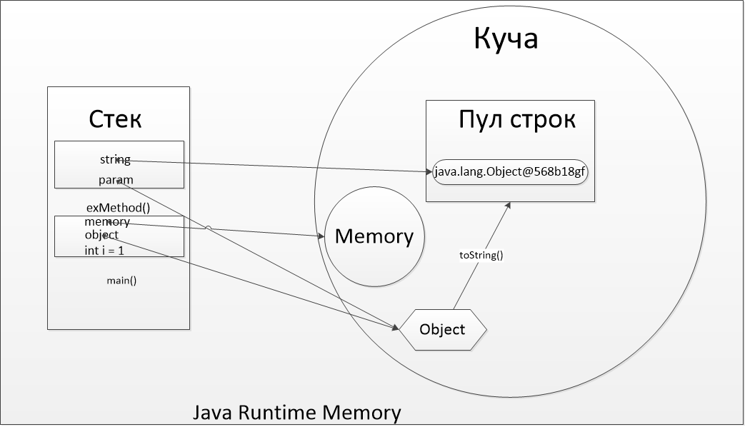
В Java есть 2 вида памяти:
Куча
Стек
Куча состоит из статического контекста и самой кучи

Slide 13
Heap
Все объекты хранятся в куче:
Object object = new Object();
Long[] array = new long[500];
List<Map<?,?>> list = new ArrayList<>();
Ссылка на объект доступна из любого места
Освобождается путем работы GC

Slide 14
Heap
Eden (новые объекты)
Survivor
Tenured (Old) Generation

Slide 15
Stack
В stack хранятся
Копия переданных аргументов метода
Примитивы
Локальные переменные
При вызове метода, в памяти стека создается новый блок (frame), который содержит примитивы и ссылки на другие объекты в методе.
Как только метод заканчивает работу, блок удаляется.
Не хранит объекты, только значения примитивов или ссылки
frame

Slide 16
Stack size managment
Platform | Default
Windows IA32 | 64 KB
Linux IA32 | 128 KB
Windows x86_64 | 128 KB
Linux x86_64 | 256 KB
Windows IA64 | 320 KB
Linux IA64 | 1024 KB (1 MB)
Solaris Sparc | 512 KB
Начальный размер зависит от реализации
При переполнении StackOverflowException
Управление через VM опцию
-Xss<SIZE>m

Slide 17
Heap size management
При переполнении OutOfMemoryException
-Xms<size> - Set initial Java heap size -Xmx<size> - Set maximum Java heap size
java -Xms512m -Xmx1024m JavaApp

Slide 18
Heap vs Stack
Куча используется всеми частями приложения в то время как стек используется только одним потоком исполнения программы.
Всякий раз, когда создается объект, он всегда хранится в куче, а в памяти стека содержится ссылка на него. Память стека содержит только локальные переменные примитивных типов и ссылки на объекты в куче.
Объекты в куче доступны с любой точки программы, в то время как стековая память не может быть доступна для других потоков.
Управление памятью в стеке осуществляется по схеме LIFO.
Стековая память существует лишь какое-то время работы программы, а память в куче живет с самого начала до конца работы программы.
Размер памяти стека намного меньше памяти в куче. Из-за простоты распределения памяти (LIFO), стековая память работает намного быстрее кучи.

Slide 19
PermGen
Object Meta Data (Class, Field, Method, Constructor)
Информация о созданных объектах
-XX:PermSize – задаёт минимальный, или изначальный, размер PG
-XX:MaxPermSize - максимальный

Slide 20
Classloader’s
Любой класс, используемый в среде исполнения был так или иначе загружен каким-либо загрузчиком в Java.
SomeClass.class.getClassLoader().
Если при попытке загрузить класс не найден - ClassNotFoundException

Slide 21
Bootstrap Classloader
данным загрузчиком загружаются классы из директории $JAVA_HOME/lib.
Реализован на уровне JVM
Управление набором классов -Xbootclasspath

Slide 22
System Classloader
загружает классы из пути переменной окружения CLASSPATH.
Реализован на уровне JRE
-classpath

Slide 23
Extension Classloader
загрузчик расширений. Данный загрузчик загружает классы из директории $JAVA_HOME/lib/ext
java.ext.dirs

Slide 24
java.lang.ClassLoader
Для реализации кастомного необходимо наследоваться от java.lang.ClassLoader

Slide 25

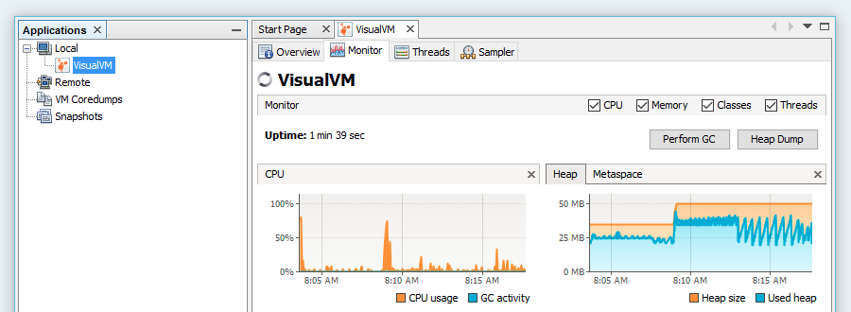
Профилирование

Slide 26


